Slide 1
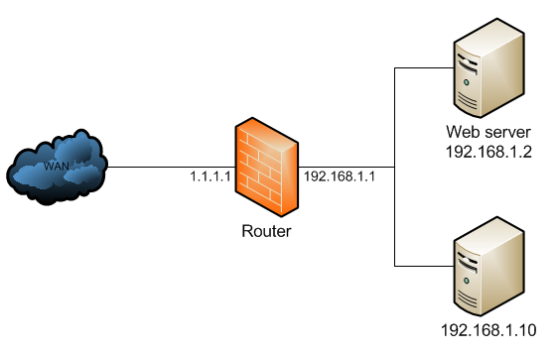
TC 3003B Implementación de redes de área amplia
Ejercicio 18. NAT
Tecnológico de Monterrey, Campus Querétaro

Slide 2
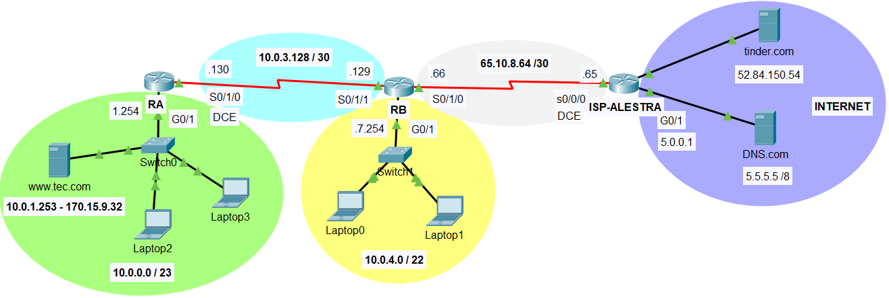
Configuración de DHCP, rutas estáticas, NAT y DNS
Se tiene el diseño de una red ya establecida.
Se cuenta con un subneteo con máscaras de longitud variable (VLSM).
Se trabajará con una red privada 10.x.x.x.
Se instalará el servicio de DHCP centralizado.
Se instalarán rutas estáticas en el ISP hacia las redes de la empresa.
Se instalará una ruta estática en el ISP con el direccionamiento público asignado.
Se instalará el servicio de NAT.
Se instalará un servidor con direccionamiento estático para accederlo desde el exterior
Se instalará un servidor DNS.

Slide 3
Configuración de DHCP
Instalaremos el servicio de DHCP centralizado. Un servicio centralizado es aquel que se configura en un solo ruteador.
¿Dónde instalaremos el servicio?
¿Cómo seleccionar la IP de la interfaz que ayudará a resolver el DHCP?

Slide 4
Configuración de DHCP
El servicio de DHCP va a asignar a los equipos terminales:
Dirección IP
Máscara de subred
Puerta de enlace predeterminada
Servidor DNS

Slide 5
Configuración de un servicio DHCP
Excluir las direcciones estáticas del pool de DHCP.
ip dhcp excluded-address Dir_IP_Inicial Dir_IP_Final
Definir un pool de direcciones dinámicas que serán asignadas cuando sean solicitadas.
ip dhcp pool NombrePool
network dirIP_inicial Máscara de subred
Establecer la puerta de enlace predeterminada (default Gateway):
default-router dirIP
Establecer el servidor dns:
dns-server dirIP-Server

Slide 6
Configuración de ruteo estático
En el ISP-ALESTRA
Configura rutas estáticas hacia las redes verde y amarilla
Configurar una ruta estática del next-hop o recursiva a su puerta de enlace en RB utilizando el rango de direcciones de red pública asignado 170.15.9.32 /27
En el ruteador RB
Configure una ruta por default hacia el ISP

Slide 7
Configuración de NAT estático
Probar conectividad interna y externa.
Configurar el servicio de NAT estático para el servidor del tec. Establecer la traducción estática de direcciones de uno a uno, es decir, traducir la dirección IP privada del servidor del tec por una dirección IP pública. Utiliza la primera dirección pública disponible del POOL de direcciones IP públicas asignado: 170.15.9.32 /27

Slide 8
Configuración de NAT
Configurar el servicio de NAT. ¿Cómo conectar direcciones IP privadas con direcciones IP públicas?
Configuraremos el servicio de NAT con una lista de control de acceso que permita que todos los usuarios de la red local puedan salir al exterior.
Instalaremos el servicio de NAT utilizando el POOL de las siguientes direcciones IP públicas: 170.15.9.32 /27
Descarte la primera IP disponible del POOL, ya que fue asignada al direccionamiento estático del servidor del tec.

Slide 9
Configuración de NAT
Especificar las interfaces interiores y exteriores, es decir, vamos a especificar si haremos nateo interno o externo.
interface Tipo-Número
ip nat inside
Todas las interfaces que tengamos configuradas en nuestra red local.
interface Tipo-Número
ip nat outside
Todas las interfaces que tengamos configuradas con un proveedor de servicios (ISP), ya que por ahí va a salir la traducción del direccionamiento privado a público.

Slide 10
Configuración del servidor DNS
Configurar el servidor DNS con registros para los servidores del tec, tinder y DNS:
www.tec.com (dirección pública)
tinder.com
DNS.com

